Slide 1
l’amore
Prof. Marco Apolloni

Slide 2

IL FILM
I segreti di Brokeback Mountain (2005) di Ang Lee è un «film di denuncia sull’altro lato dell’amore […] Il tema è l’amore, poco importa se gay […] Tanti sono gli amori quante sono le persone sulla faccia della Terra» (p. 205).

Slide 3
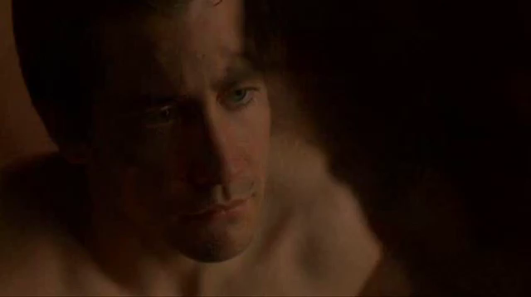

Slide 4

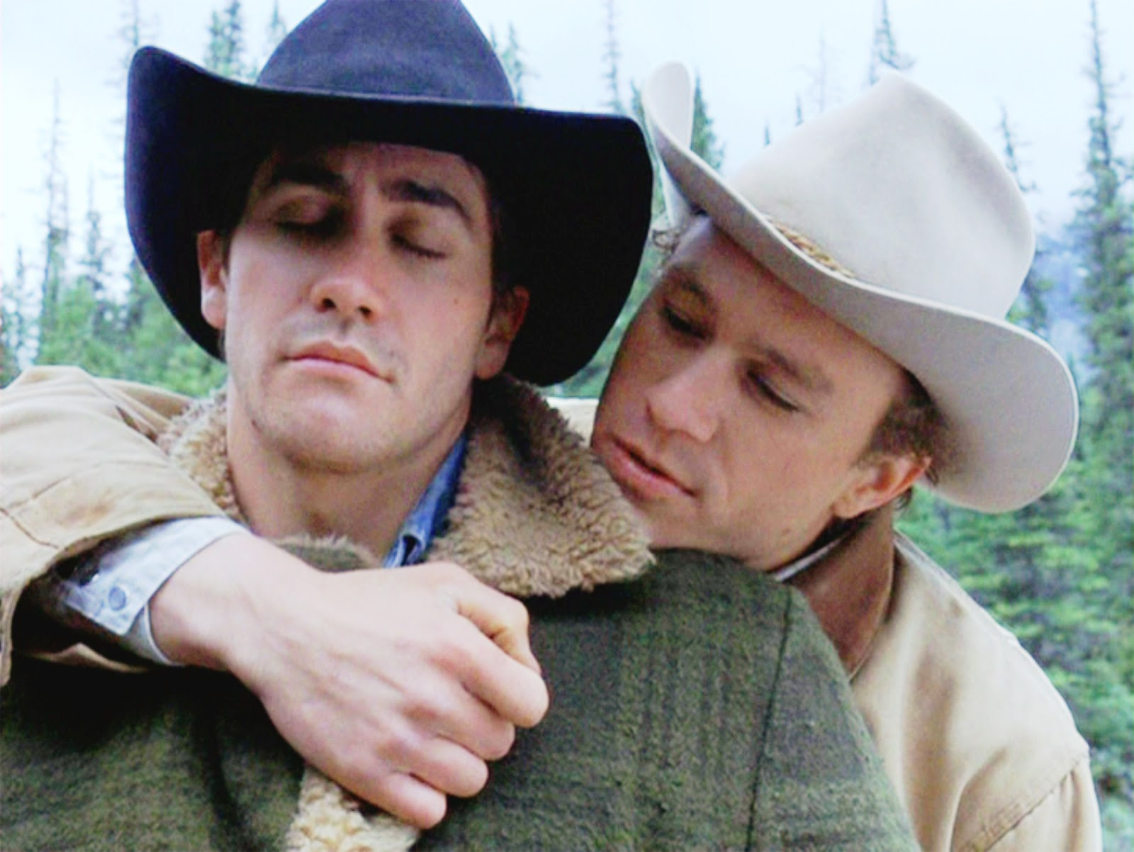
J’ACCUSE
Detto francamente «mi rammarico che agli omosessuali […] vengano negati degli elementari diritti civili in quanto cittadini. Ne dico uno a mo’ di esempio: il matrimonio civile. Trovo scandaloso come a una coppia di eterosessuali sia consentito sposarsi per poi dividersi dopo pochi mesi, mentre a una coppia omosessaule – che magari si ama più di molte coppie etero – sia precluso il diritto di fare «di due cuori una capanna» […] non c’è niente di male ad amarsi alla maniera dei due protagonisti, il guaio sarebbe non amare affatto […] la nostra natura umana non ci chiede altro che: amare ed essere amati» (pp. 206-207).

Slide 5
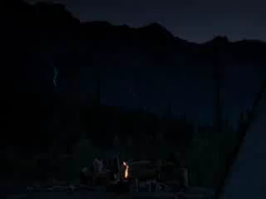

Slide 6
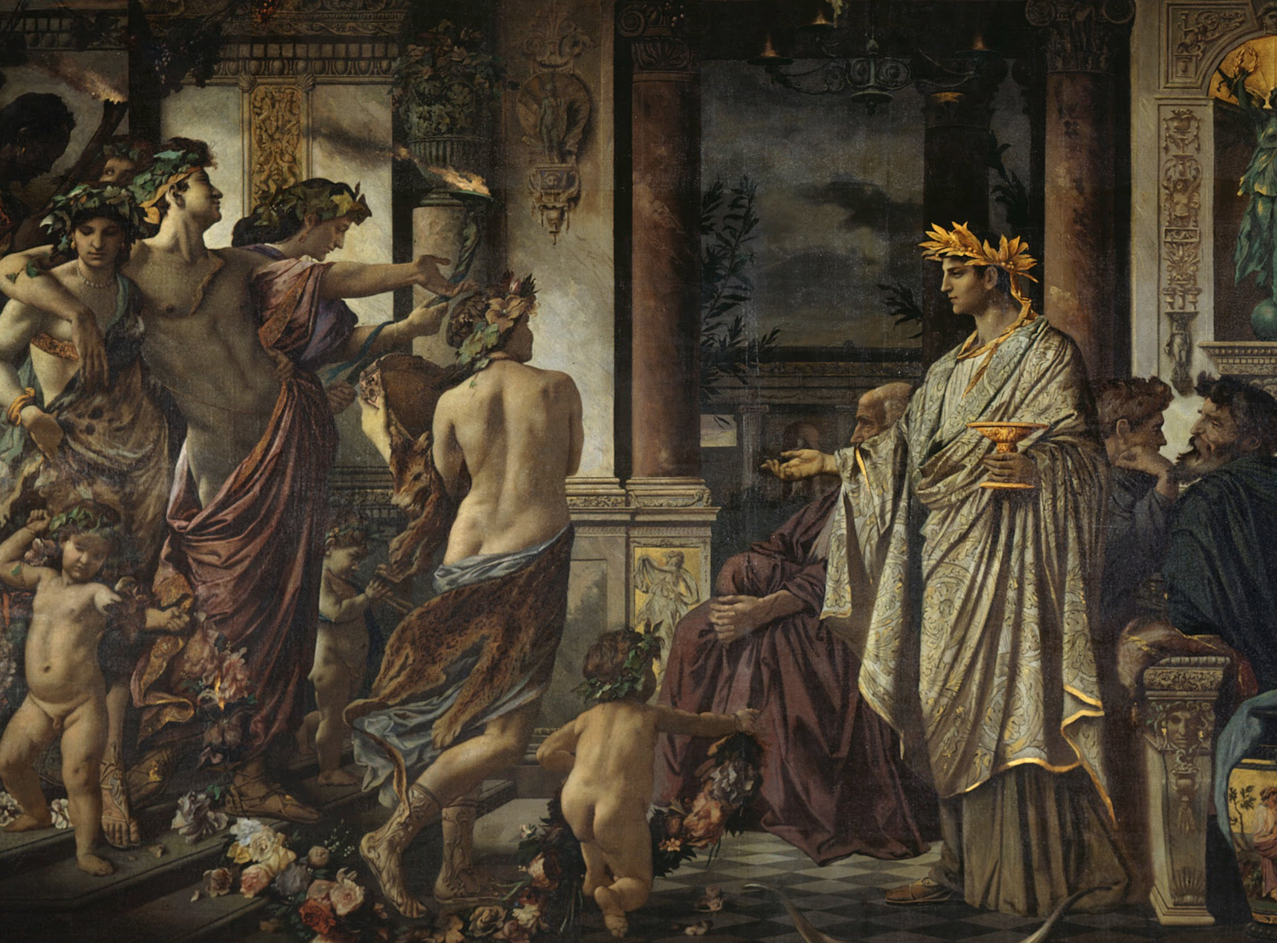
SIMPOSIO
Si tratta di un dialogo «a cornice», una narrazione nella narrazione funzionante un po' come il sistema delle scatole cinesi […] racchiuse le une dentro le altre.
A questo banchetto, in onore del tragediografo Agatone, sono presenti le migliori menti ateniesi: il letterato Fedro, il politico Pausania, lo scienziato Erissimaco, il commediografo Aristofane e, infine (oltre al padrone di casa), lo stesso Socrate.

Slide 7
DISCORSO DI FEDRO
Secondo Fedro, Eros è per nascita il più antico degli dèi. Un esercito di amanti così come una città governata da amanti sarebbero rispettivamente: l'esercito meglio formato e la città meglio governata. Perché? Nel mezzo della battaglia un soldato che avesse fra i suoi compagni il proprio amato farebbe di tutto pur di uscirne vittorioso e trarlo in salvo. E qualora l’amato dovesse cadere, lo vendicherebbe senz'altro. Si veda l’esempio di Achille e Patroclo.

Slide 8
DISCORSO DI PAUSANIA
Pausania si avventura in una distinzione fra due Eros: uno celeste e l'altro volgare. Quello volgare è disprezzabile poiché ama le femmine più dei fanciulli e il corpo più dell'anima, oltre a pascersi solo del mero atto sessuale, anziché persuadersi del nobile intento amoroso. Diversamente quello celeste è lodabile in quanto amante dei fanciulli – che hanno messo su barba – ed è prerogativa del maschio adulto, il quale nutre un sentimento elevato verso un suo simile più giovane, riconoscendo in lui le qualità dell'anima e volendole pertanto affinare.

Slide 9
DISCORSO DI ERISSIMACO
Erissimaco comincia il suo elogio ad Eros appoggiando la distinzione di Pausania. Solo che lui connette l'Eros celeste alla Musa Urania, mentre l'Eros volgare alla Musa Polimnia. Servendosi di un linguaggio propriamente medico distingue l'Eros in: sano e malato.
In conclusione al suo discorso, Erissimaco ci parla di un Eros «universale», ovvero di una forza primigenia presente in tutti gli elementi e tendente superiormente alle «cose eccellenti», materializzatasi nell'Eros celeste. Da vero scienziato Erissimaco intende partire dalle cose terrene per risalire alle cose celesti, cercando di rintracciare nel mondo visibile gli invisibili fili che lo reggono.

Slide 10
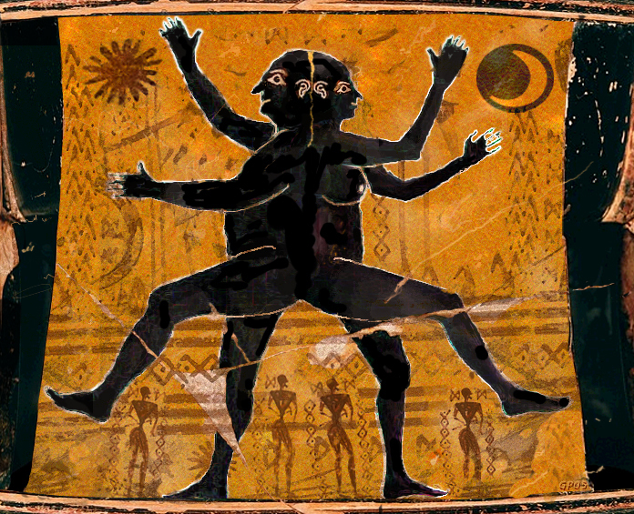
DISCORSO DI ARISTOFANE
Secondo Aristofane, in origine il genere umano era distinto in tre classi: uomini, donne e androgini. Questi ultimi erano creature per metà di un sesso e per metà dell'altro. Gli androgini avevano una forma ovale e nutrivano «propositi arroganti» verso gli dèi, i quali, sentendosi da essi minacciati, presero provvedimenti nei loro confronti. Zeus decise di tagliarli in due estremità così da diminuirne la forza e l'arroganza, ponendoli in posizione eretta.

Slide 11
MITO DELL’ANDROGINO 1/2
Ad Apollo venne affidato il compito di rovesciare la faccia delle due metà dalla parte recisa, di modo che ciascuna, rimirando il proprio ombelico, memore «dell'antico evento», non avrebbe più coltivato propositi bellicosi verso i loro padri, gli dèi.
Lo stratagemma, però, fu un vero disastro. Ciascuna metà vagava incessantemente alla ricerca della sua metà mancante e quando esse finalmente si ritrovavano tentavano un disperato ricongiungimento mediante l'atto dello stringersi in un abbraccio amoroso, pur non riuscendovi affatto, visto che i loro organi genitali erano stati crudelmente posti ai lati dei loro corpi amputati. E così le metà separate morivano di fame (una fame metafisica, di unione), sconsolate per l'irreparabile perdita subita.

Slide 12
MITO DELL’ANDROGINO 2/2
Zeus «mosso da pietà» escogitò un sistema più congeniale per le due metà; spostò al centro gli organi genitali, permettendo così una sizigia provvisoria alle due metà disgiunte. Queste, in preda alla nostalgia dell'Uno, si sforzarono «[...] di fare, di due, uno, e di guarire la natura umana», poiché ciascuna metà riconosceva nell'altra il proprio «completamento».
Da ciò scaturirebbe l'attuale suddivisione delle preferenze sessuali in base al proprio archetipo mitico. Pertanto gli appartenenti all'antico androgino sono spinti gli uni verso le donne e le altre verso gli uomini; invece chi appartiene alla donna archetipica cerca la propria metà gemella in un'altra donna; così come chi appartiene all'uomo archetipico cerca la propria metà gemella in quella di un uomo.

Slide 13
DISCORSO DI AGATONE
Secondo Agatone, Eros è “il più bello”, “il più buono” e “il più giovane” degli dèi. Fugge ciò che è vecchio e tiene vicino ciò che è giovane. Inoltre, non può essere la divinità più antica, come sostiene Fedro, perché altrimenti non si spiegherebbero le molteplici contese, guerre e rivalità scoppiate tra gli abitanti dell'Olimpo. La divinità più antica secondo lui è Ananche (Necessità).
Dovunque vi è Eros, infatti, regna incontrastata la concordia. Oltre alla gioventù, un'altra peculiarità di Eros è la sua morbidezza. Laddove vi sia presente la durezza Eros non si fa trovare. Grazie ad Eros si accordano tutti gli elementi discordi dei caratteri e delle anime sia degli dèi che degli uomini. Un altro suo attributo fondamentale è la grazia. La sua grazia potrebbe venire paragonata a quella di un’ape che si posa, delicata, di fiore in fiore per succhiarne il nettare prelibato. E se non bastasse, Eros è pure giusto, moderato, coraggioso, insomma, pieno di pregi.

Slide 14
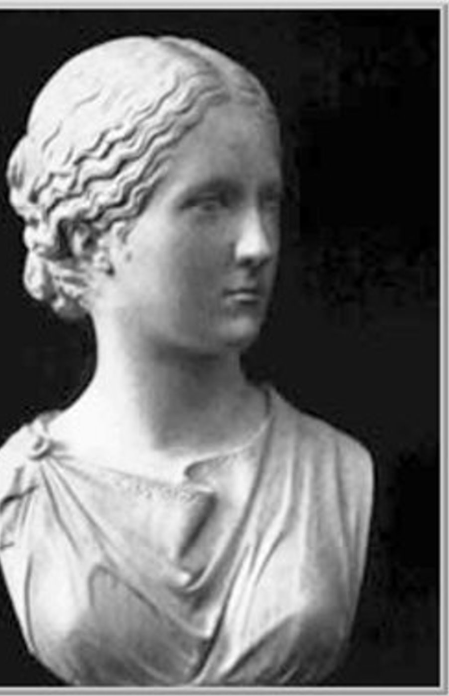
DISCORSO DI SOCRATE/DIOTIMA
Nel preludio maieutico, prendendo a disputare con Agatone, Socrate individua la caratteristica dominante del desiderio amoroso, che è desiderio di ciò di cui non si dispone al presente e, quindi, di ciò di cui si è mancanti. Dopodiché egli comincia a narrare di una discussione – un escamotage narrativo probabilmente – avuta con una certa Diotima, sacerdotessa di Mantinea, la quale lo ha iniziato alle «cose d'amore».

Slide 15
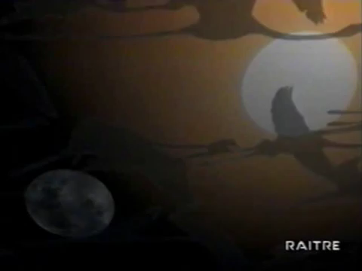

Slide 16
MITO DELLA NASCITA DI EROS
Il mito del concepimento di Eros da Poros (Espediente) e da Penia (Mancanza) – avvenuto durante la festa per la nascita di Afrodite – è alla base della sua natura ambivalente: di entrambi i genitori, infatti, partecipa le due nature differenti. Poros, ubriacatosi di nettare, si addormenta e Penia ne approfitta per unirsi a lui. Come la madre, Eros desidera quello che non ha e, come il padre, fa di tutto per averlo. Quindi, pur non essendo sapiente, Eros è «amante della sapienza». In altri termini: pur non essendo perfetto, insegue la perfezione di cui è mancante. L'amore è questo anelito alla perfezione. L’amore aspira a possedere la verità/bellezza suprema: «[...] è un dare alla luce in ciò che è bello sia rispetto al corpo sia rispetto all'anima».

Slide 17
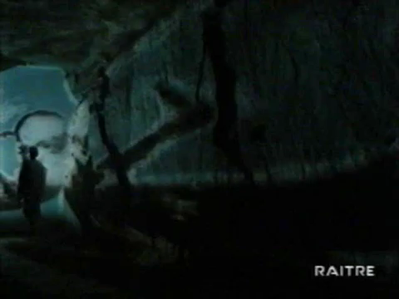

Slide 18
AMORE = IMMORTALITÀ (I FIGLI)
Fine ultimo di ogni amore è tendere, con tutte le corde del proprio essere, all'immortalità, ovvero a un'eterna duplicazione del bello nel bello. Solo nella bellezza ci è consentito procreare, dal momento che la bruttezza ci disgusta. Verso il frutto dei nostri lombi vediamo tralucere la nostra natura immortale e pur invecchiando e dovendo morire quel che ci consola – almeno in parte – è sapere di lasciare dietro di noi il giovane «in luogo del vecchio», vale a dire: il frutto dei nostri lombi, i figli.

Slide 19
AMORE = IMMORTALITÀ (I DISCEPOLI)
«[…] Socrate/Diotima dice che tutti gli esseri sono gravidi, ma non tutti allo stesso modo. Ovvero: esistono coloro che ingravidano, o sono gravidi, nel corpo e generano figli, e coloro invece che ingravidano, o sono gravidi, nell’anima e generano discepoli. Questi ultimi sono gli «inventivi». Per usare un’immagine del Fedro: costoro scrivono nelle anime dei discepoli e anche questo è un modo come un altro per tendere all’immortalità e anzi, secondo Platone, è il modo migliore.

Slide 20
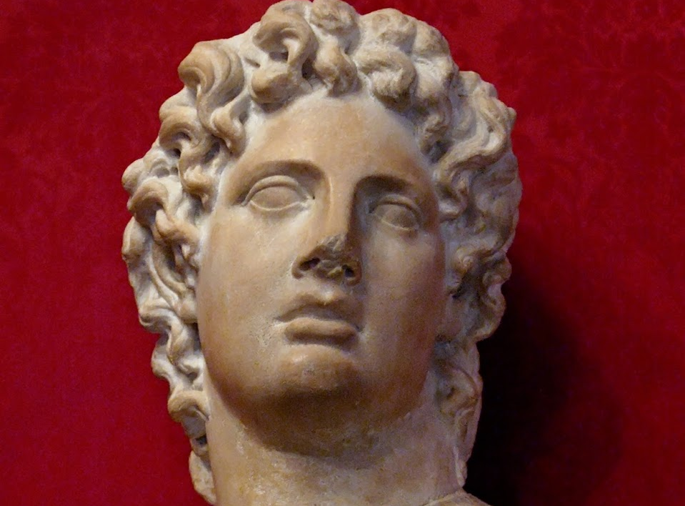
IRRUZIONE DI ALCIBIADE
Alcibiade paragona Socrate a un suonatore di flauto che con il suo strumento ammalia, rapisce l’uditorio. Più che un adulatore Socrate è secondo Alcibiade un incantatore di giovani: «innamorato dei belli» è il termine appropriato con cui lo definisce. Ad essi si presenta sotto le mentite spoglie dell'amante solo per poter essere da loro molto amato.

Slide 21
DISCORSO DI ALCIBIADE
Alcibiade racconta poi di essersi dichiarato a Socrate ritenendolo degno dei suoi favori, ma aggiunge poi di essere stato rifiutato da questi, che molto semplicemente non si era detto disposto a barattare «armi d'oro per armi di bronzo», ovvero la sua bellezza dell'anima per l'altrui bellezza del corpo – ritenendo quest'ultima di gran lunga inferiore alla prima. Nonostante i due trascorsero una notte a letto insieme, Alcibiade confessa di essersi risvegliato senza che Socrate avesse colto il fiore della sua giovinezza.

Slide 22
FINALE APOLLINEO-SOCRATICO
Mentre tutti sono ubriachi, l'infaticabile Socrate prende da parte, tenendoli svegli, sia Aristofane sia Agatone. A questi due, infatti, riserva la perla finale del Simposio, vale a dire: commedia e tragedia sono le due facce di un'unica medaglia, commediografo e tragediografo sono in realtà un tutt'uno: il filosofo infatti, cioè lui, riunisce in sé i connotati dell'uno e dell'altro. Con questa rivelazione Socrate sancisce il trionfo dell'apollineo-socratico sul dionisiaco-tragico per la disperazione di Nietzsche (come si vedrà ne La nascita della tragedia).

Slide 23
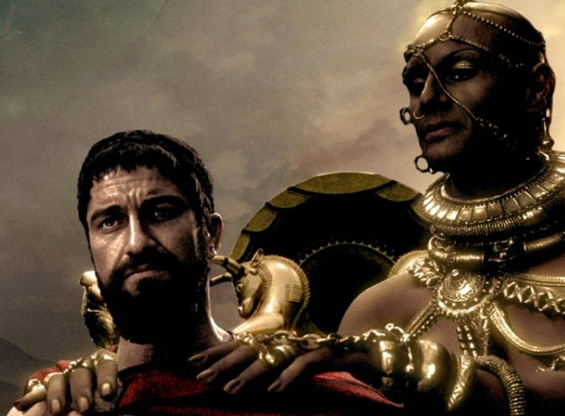
ANTICHI AMORI OMOSESSUALI
La predominanza degli amori omosessuali nel mondo antico – non solo in quello greco, ma anche in quello romano – era dovuta principalmente allo scarso peso sociale rivestito dalle donne, relegate al ruolo marginale di custodi del focolare domestico. Esse dovevano limitarsi a tessere la tela come Penelope in attesa del ritorno del loro Odisseo.

Slide 24
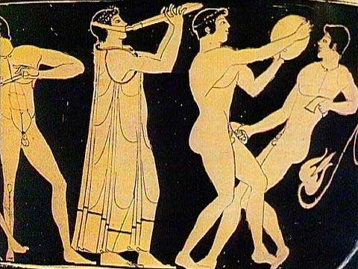
LA BISESSUALITÀ NELLA GRECIA ANTICA
Al ruolo di seduttori dei maschi adulti pensavano i giovinetti, i quali esibivano nelle palestre i loro corpi esibiti in abiti succinti, che lasciavano poco o nulla all'immaginazione. Proprio in ciò si potrebbe riscontrare una delle principali ragioni della capillare diffusione dell'amore tra uomini nella Grecia antica.

Slide 25
EDUCAZIONE CIVICA E SESSUALE: «ALL’ANTICA»
A Creta gli erastai, gli amanti adulti, prendevano con sé per un periodo di due mesi gli erōmenoi, gli amati adolescenti. A Sparta invece i fanciulli all'età di dodici anni venivano affidati alle amorevoli cure di cittadini adulti, esponenti di rango della società spartana, i quali dovevano insegnar loro «a essere dei veri spartiati» . Inoltre, i graffiti ritrovati nell'antica Thera – corrispondente all'odierna Santorini – gettano luce sull'amore pederastico praticato al tempo dei Greci. Da ciò potremmo ricavare la seguente deduzione: la componente pedagogico-iniziatica era sì importante per la società greca dell'epoca, fermo restando però il fine ultimo culminante nella pratica sessuale.

Slide 26
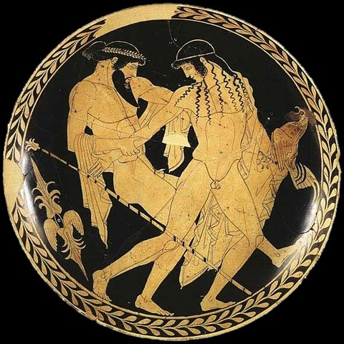
IPOTESI INIZIATICA
La tesi di Eric Bethe è che attraverso lo sperma l'amante potesse imprimere nel giovane amato «le virtù virili» del cittadino. Secondo Eva Keuls con la sodomizzazione l'amante più esperto acculturava l'amato meno esperto, il quale offrendo le proprie natiche era come se si sottomettesse simbolicamente all'autorità dell'altro, suo mentore. Queste due tesi propendono decisamente per l'ipotesi iniziatica delle unioni omosessuali.

Slide 27
L’OMOSESSUALITÀ LECITA
L'omosessualità per i Greci era una sorta di tappa istituzionale da compiersi nei tempi e nei modi stabiliti. Essi stabilivano un'età che sanciva il passaggio dalla fase passiva alla fase attiva della propria sessualità. Fase, quest'ultima, in cui ciascun maschio – ormai diventato adulto – avrebbe dovuto trovare moglie e mettere al mondo una prole numerosa da destinare al servizio dell'intera comunità. Perciò l'amante doveva essere guidato dall'Eros celeste e non da quello volgare, avere intenzioni serie con il proprio amato così da non rovinargli la reputazione usandolo come un semplice trastullo.
Il solo amore pederastico ritenuto riprovevole era quello diretto ai minori di dodici anni. La fascia d'età entro la quale era consentito agli amanti pescare i loro amati andava appunto dai dodici ai diciassette anni – età, quest'ultima, in cui cominciava a spuntare la prima peluria. Gli unici eccessi tollerati erano quelli di chi si sceglieva giovani sopra il limite massimo d'età, mentre poteva passare guai seri con la giustizia chi infrangeva il limite minimo previsto.

Slide 28
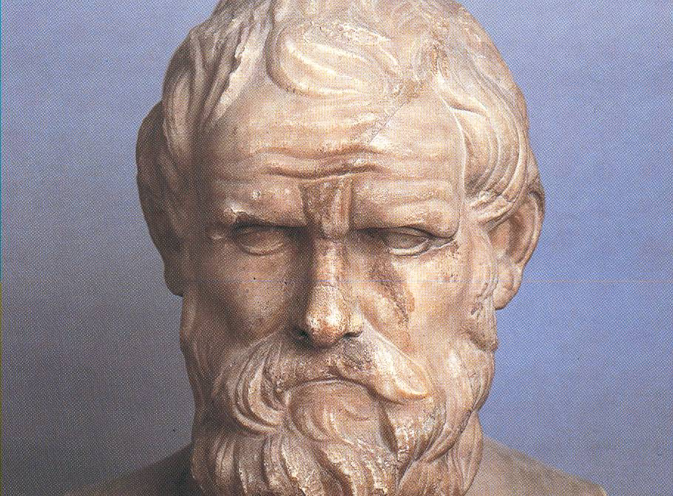
ARISTOFANE
Platone a parte, non tutti gli intellettuali dell'epoca si dichiaravano apertamente favorevoli agli amori omosessuali. C’era chi anzi, come Aristofane, non perdeva occasione per attribuire la decadenza dei costumi ateniesi proprio a chi si abbandonava dissennatamente alla viziosa pratica omosessuale.

Slide 29
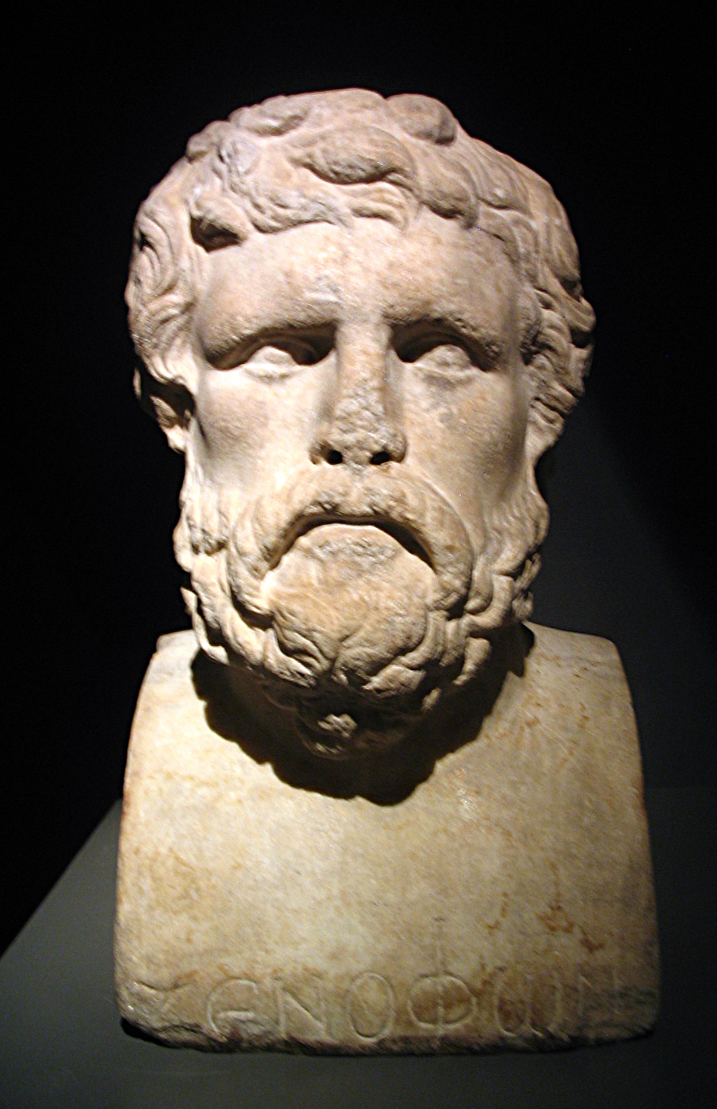
SENOFONTE
Senofonte, autore di un'opera omonima a quella più celebre platonica e anch'essa intitolata Simposio, il cui fine dichiarato voleva essere, appunto, quello di smontare la teoria in difesa dell'amore omosessuale avanzata da Platone. Senofonte era infatti convinto sostenitore della teoria opposta, ovvero della supremazia dell'amore eterosessuale, purché confinato entro i limiti ristretti del matrimonio e finalizzato alla riproduzione.

Slide 30
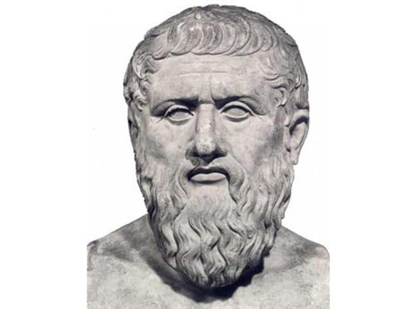
PLUTARCO 1/2
Più ambivalente è la posizione di Plutarco, dove nell'Amatorius pare anch'egli convinto come Senofonte della bontà di un amore consumato entro i confini del matrimonio – non a caso lui stesso si era sposato –, soprattutto vista l'indiscussa «utilità biologica» di un'unione fra maschio e femmina.

Slide 31
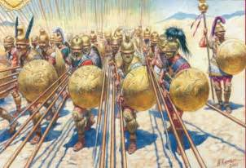
PLUTARCO 2/2
Tuttavia nella Vita di Pelopida elogia il battaglione sacro dei tebani “composto da centocinquanta coppie di amanti”, che morirono sì nella battaglia di Cheronea, ma da invitti, l’uno al fianco dell’altro, dimostrando fino all’ultimo il valore di compagni d’arme e di amanti. È un po’ come se Plutarco rispettasse sia l'amore eterosessuale-biologico sia l'amore omosessuale-eroico.

Slide 32
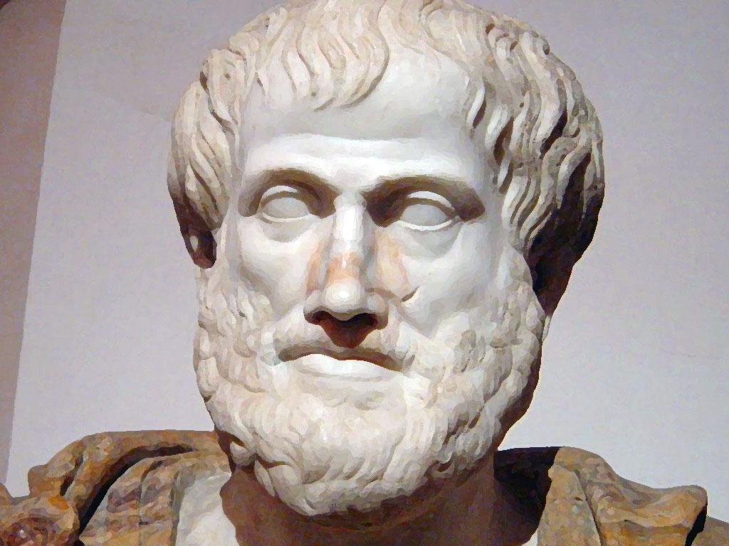
ARISTOTELE
Aristotele aveva una posizione dispregiativa verso gli omosessuali, che alla sua maniera si limitava a distinguere in due categorie: omosessuali «per natura» o «per abitudine» e li considerava dei malati. Il pregiudizio dell’omosessualità trattata alla stregua di una patologia da curare risale a questa distorta visione aristotelica.

Slide 33
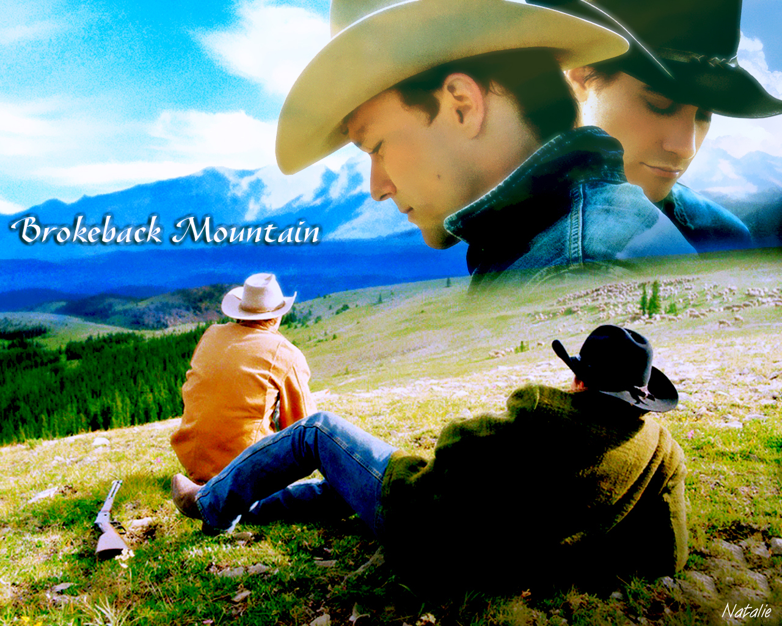
COME LA PENSO
Ogni amore è lecito purché sia baciato dall’Eros celeste. Perché «se il sesso da solo è una forma di ginnastica dei corpi, il sesso alleato dell’amore è il più efficace antidoto alla sofferenza umana. È vero, Eros, che è istinto di vita, non può curarci da Thanatos, che è – all’opposto – istinto di morte» pur tuttavia «rimane il suo più valido antagonista. Dobbiamo a quello che Platone definisce «dèmone mediatore» se: la vita ha ancora una parola da opporre alla morte» (pp. 246-247).

